Slide 1
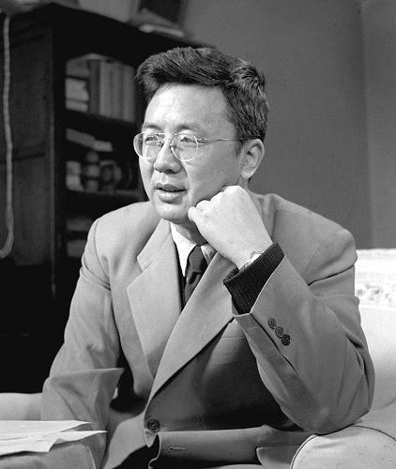
华罗庚精神伴成长
主题班会

Slide 2
1910年11月12日，中国“数学之神”华罗庚出生在江苏金坛的一个商 业小家庭。华罗庚的父亲叫做华瑞栋，在当地开了一间杂货店,母亲是中国传统家庭的贤惠女子。华罗庚是在父亲40岁的时候才出生的，儿子出生后， 中年得子的华先生夫妇十分的欣慰，为了给儿子祝福，夫妻俩用当地人的习俗，将儿子扣在两个箩筐内。华罗庚的名字就是这样得来的，仔细听来，“罗庚”与“箩筐”的读音比较相近。 华罗庚的故事：华罗庚小时候的勤奋故事. 华罗庚，出生在江苏省金坛县一个贫困家庭。
华罗庚生平

Slide 3
华罗庚小时候刻苦学习，然而，华罗庚却被叫去看店（卖棉花的铺子）。 有一次，有个妇女去买棉花，华罗庚正在算一个数学题，那个妇女说要包棉花多少钱？然而勤学的华罗庚却没有听见，就把算的答案答了一遍，那个妇女尖叫起来：“怎么这么贵？”，这时的华罗庚才知道有人来买棉花，就说了价格，那妇女便买了一包棉花走了。华罗庚正想坐下来继续算时，才发现：刚才算题目的草纸被妇女带走了。 这下可急坏了华罗庚，于是不顾一切地去追，一个黄包师傅便让他坐车追，终于追上了，华罗庚不好意思地说：“阿姨，请……请把草纸还给我”，那妇女生气地说：“这可是我花钱买的，可不是你送的”。华罗庚急坏了，于是他说：“要不这样吧！我花钱把它买下来”。正在华罗庚伸手掏钱之时，那妇女好像是被这孩子感动了吧！不仅没要钱还把草纸还给了华罗庚。 这时的华罗庚才微微舒了口气，回家后，又计算起来。
请把草纸还给我

Slide 5
华罗庚的数学作业，经常有涂改的痕迹，很不整洁，老师开始时非常不满意。后来经过仔细辨别，老师发现华罗庚是在不断改进和简化自己的解题方法。 华罗庚在中学读书时，曾对传统的珠算方法进行了认真思考。他经过分析认为：珠算的加减法难以再简化，但乘法还可以简化。乘法传统打法是"留头法"或"留尾法"，即先将乘法打上算盘，再用被乘数去乘;每用乘数的一位数乘被乘数，则在乘数中将该位数去掉;将乘数用完了，即得最后答案。华罗庚觉得：何不干脆将每次乘出的答数逐次加到算盘上去呢?这样就省掉了乘数打上算盘的时间例如：28X6，先在算盘上打上2X6=12，再退一位，加上8X6=48，立即得168，只用两步就能得出结果。对于除法，也可以同样化为逐步相减来做节省的时间就更多的。凭着这一点改进，再加上他擅长心算，华罗庚在当时上海的珠算比赛中获得了冠军。
善于思考

Slide 6
华罗庚不仅对数学肯动脑筋，对语文也很用心。有一次，老师把自己收藏的文学大师胡适的书分给学生，让每人看完后写一篇读后感。华罗庚分得的是《尝试集》，书中流露出作者提倡白话文的得意，认为自己是一次成功的尝试，于是在扉页上写了一首《序诗》：“尝试成功自古无，放翁这话未必是。我今为下一转语，自古成功在尝试。”华罗庚在读后感中，并未表达出老师所期望的对胡适的赞美之词，而是尖锐地指出：胡适的这首诗概念混乱，第一句中的“尝试”与第四句中的“尝试”是两个完全不同的概念。第一句中的“尝试”是指初次尝试，当然一试就成功是比较罕见的;第四句中的“尝试”则是指经过多次尝试或失败之后的一次成功尝试，所以它们具有不同的含意。单独来看两个“尝试”都是有道理的，但胡适将二者放在一起，则是拿自己的概念随意否定别人(陆放翁)的概念，真是岂有此理!他说：“胡适序诗逻辑混乱，不堪卒读。”虽然语文老师当时十分不悦，但20年后还是对已成名的华罗庚说：“我早就看了你的文章不落窠臼。 华罗庚正是由于勤思考，爱创新，不迷信权威，才最终靠刻苦自学成为一名大数学家的。

Slide 7
1、科学是实事求是的学问，来不得半点虚假。——华罗庚 2、独立思考能力，对于从事科学研究或其他任何工作，都是十分必要的。在历史上，任何科学上的重大发明创造，都是由于发明者充分发挥了这种独创精神。——华罗庚 3、凡是较有成就的科学工作者，毫无例外地都是利用时间的能手，也都是决心在大量时间中投入大量劳动的人——华罗庚 4、任何一个人，都要必须养成自学的习惯，即使是今天在学校的学生，也要养成自学的习惯，因为迟早总要离开学校的！自学，就是一种独立学习，独立思考的能力。行路，还是要靠行路人自己。——华罗庚 5、天才是不足恃的，聪明是不可靠的，要想顺手拣来的伟大科学发明是不可想象的。——华罗庚
华罗庚名言

Slide 8
6、日累月积见功勋，山穷水尽惜寸阴。——华罗庚 7、自学，不怕起点低，就怕不到底。——华罗庚 8、抓住自己最有兴趣的东西，由浅入深，循序渐进地学……——华罗庚 9、学习和研究好比爬梯子，要一步一步地往上爬，企图一脚跨上四五步，平地登天，那就必须会摔跤了。——华罗庚

